Slide 1
Вітовський район
Миколаївська область
”
Презентація педагогічного досвіду
вчителя інформатики
Воскресенської ЗОШ І-ІІІ ступенів
Крючкова Олександра Сергійовича
«Мультимедійні
технології
на уроках інформатики та основ здоров’я»

Slide 2

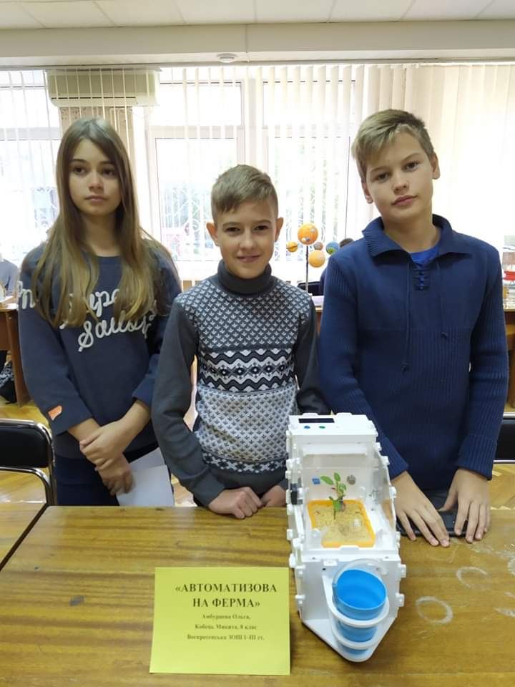
Педагогічне кредо:
«Нехай учитель поспішає до дітей,
радіє кожній зустрічі з ними, тоді й діти поспішатимуть у школу і щиро радітимуть кожній зустрічі зі своїм учителем»
Ш. Амонашвілі

Slide 3

Мета впровадження мультимедіа на уроках інформатики:
Інтеграція навчальних предметів
Диференціація навчання
Активізація пізнавальної активності
Розкриття творчого потенціалу учнів
Інтенсифікація навчального процесу
Розширення та поглиблення теоретичної бази знань

Slide 4

«Той народ, який першим реалізує можливості цифрових комунікацій і введе їх до навчальної методики, очолюватиме світовий освітній процес»
Гордон Драйден
Сьогоденні умови розвитку засобів навчання сучасної шкільної освіти зумовлюються зростаючими інтеграційними процесами, домінантними складовими яких є інформаційно-комп'ютерні.
Широке застосування інформаційно-комп'ютерних технологій здатне різко підвищити ефективність активних методів навчання для всіх форм організації навчального процесу.

Slide 5
Сутність
мультимедійної
технології
Засоби збору, обробки і передачі інформації для отримання нових відомостей про об'єкт
Сукупність знань про засоби і способи роботи з інформаційними ресурсами

Slide 6
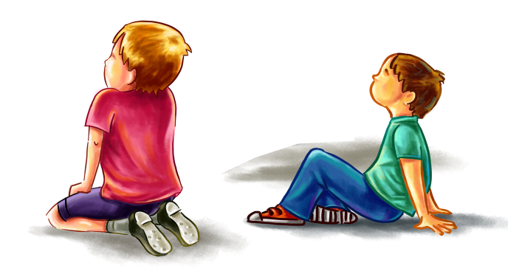
Суть і переваги використання мультимедійних технологій
на уроках інформатики:
комп’ютер використовується як допоміжний засіб для ефективнішого розв’язання вже існуючої системи дидактичних завдань. Змістом об’єкта засвоєння в комп’ютерній навчальній програмі цього типу є довідкова інформація, інструкції, обчислювальні операції, демонстрації тощо.
комп’ютер може бути засобом, на який покладено вирішення окремих дидактичних завдань при збереженні загальної структури, мети і завдань безмашинного навчання. При цьому сам навчальний зміст не закладається в комп’ютер (ЕОМ виконує функції контролера, тренажера тощо). Цю функцію широко подано в діалогових навчальних системах, які моделюють діяльність учителя.
використовуючи комп’ютер, можна ставити і вирішувати нові дидактичні завдання, не розв’язувані традиційним шляхом. Характерними є імітаційно-моделювальні програми, наприклад комп’ютерні програми з імітації експерименту. У цих програмах об’єктом засвоєння виступають: а) зовнішні параметри того або іншого процесу; б) закономірності, які не доступні для спостереження в природних умовах; в) зв’язки імітованих явищ із тими параметрами, які автоматично задані програмою; г) пошук параметрів, які оптимізують проходження імітованого процесу, тощо.

Slide 7

Найсучаснішим комп’ютерним засобом навчання є мультимедіа, що ґрунтується на спеціальних апаратних і програмних засобах. Однією з беззаперечних переваг засобів мультимедіа є можливість розроблення на їх основі інтерактивних комп’ютерних презентацій.
На мій погляд, презентація – це зручна конструкція, в якій легко орієнтуватися.

Slide 8

Мультимедійні презентації дають змогу реалізувати
наступні завдання:
використовувати передові інформаційні технології
змінювати форми навчання та види діяльності в межах одного уроку
полегшувати підготовку вчителя до уроку та залучати до цього процесу учнів
розширювати можливості ілюстративного супроводу уроку, подавати історичні відомості про видатних вчених, тощо
реалізувати ігрові методи на уроках
здійснювати роботу в малих групах або індивідуальну роботу
дають можливість роздруківки плану уроку та внесення в нього заміток та коментарів
проводити інтегровані уроки, забезпечуючи посилення міжпредметних зв’язків
організовувати інтерактивні форми контролю знань, вмінь та навичок
організовувати самостійні, дослідницькі, творчі роботи, проекти, реферати на якісно новому рівні з можливістю виходу в глобальний інформаційний простір

Slide 9
Керування навчальною діяльністю,
задіюючи одночасно всіх учнів
1
Представлення матеріалу у різному форматі,
(текст, графіка, анімація, відео, аудіо)
2
Бачити як кожен учень опановує матеріал той, який йому потрібно
Використовувати різноманітні форми вивчення матеріалу: показати природні процеси та явища, уповільнювати та прискорювати хід часу
3
4
Урок з використанням мультимедіа

Slide 10

Роль учителя на уроці
сценарист діагностик
режисер постановник виконавець головної ролі
Вчитель
Діяльність вчителя
Функції
конструктивна організаційна прогностична

Slide 11

Урок інформатики з мультимедійною підтримкою – цілісний продукт, в якому діє схема “учень – ПК - вчитель”
Практичне впровадження мультимедійних
технологій сприяє:
ефективності освітнього процесу в цілому;
збільшенню обсягу навчального матеріалу
на конкретному уроці;
забезпеченню наочності теоретичного матеріалу;
підвищенню зацікавленості учнів
навчально-виховним процесом;
можливості творчого і практичного застосування знань, умінь і навичок;
можливості виконувати завдання не лише під контролем учителя, а й шляхом самоконтролю

Slide 12
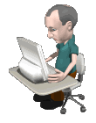
Ефективність впровадження програмних засобів навчання
на уроках інформатики
Візуалізація – забезпечується розробленими комп'ютерними динамічними моделями об'єктів
Інтегрованість - поєднання наочно-образної, графічної інформації в поєднанні із знаково-символічною, спільний аналіз яких сприяє виробленню евристичних умінь
Конструктивність – забезпечується аналізом комп'ютерних зображень ь реальних предметів, перенесенням їх властивостей на відповідні їм моделі
Інтерактивність – використання сучасних методичних технологій проведення уроку – групова, парна, індивідуальна робота тощо

Slide 13

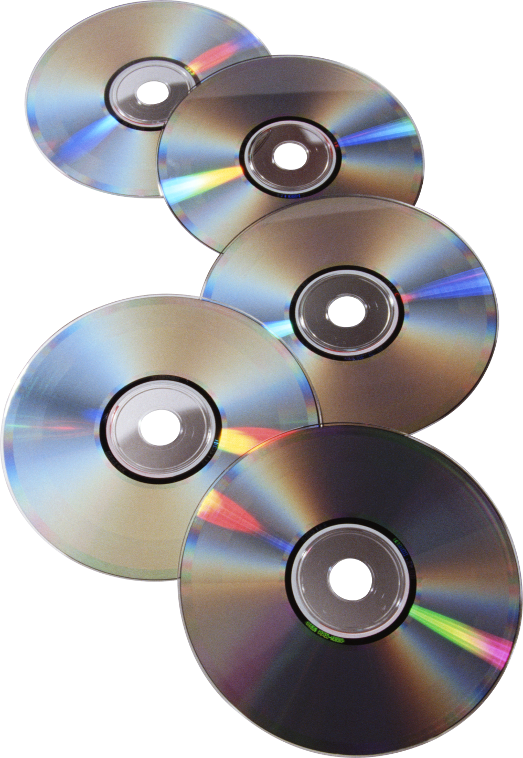

Дякую за увагу!

